Slide 1
МОУ « Румянцевская средняя общеобразовательная школа»
«Формирование у детей интереса к работе со словарными словами»
(выступление на ШМО)
Составила:
учитель начальных классов
Зайнудинова Н. Е.
2015 год

Slide 2
Проблема формирования орфографической зоркости в современной школе приобретает всё большую актуальность.
Я хочу остановиться на проблеме освоения слов с непроверяемыми написаниями, обычно именуемыми "словарными", так как считаю, что именно эта проблема заслуживает максимум внимания.
Работая в школе много лет, я наблюдала, с каким трудом даётся изучение словарных слов младшим школьникам, как быстро дети устают от монотонного повторения, как неохотно дети используют в своей работе словарь. Всё это происходило из-за того, что традиционно слова с непроверяемым написанием усваивались путём механического запоминания, где ученику отводилась пассивная роль: слово предъявлялось и анализировалось самим учителем. Однако механическое заучивание слов не формирует интереса к языку, утомляет, не обеспечивает быстрого и прочного запоминания.
Повышение эффективности усвоения слов с традиционными написаниями нужно связывать с изменением характера их запоминания: оно должно быть осмысленным, а не механическим. В связи с этим необходимо развивать у школьника все виды памяти: слуховую, зрительную, эмоциональную, тактильную.
Если ребёнок осознаёт значение слова, умеет правильно употребить его в речи, правильно его записать, значит, данное слово входит в его активный словарный запас. Следовательно, словарная работа на уроках русского языка и чтения должна быть постоянной и необходимой для формирования речевой активности и орфографической зоркости.
Задача учителя сделать интересным, познавательным процесс изучения словарных слов остаётся самой актуальной на данный момент.

Slide 3
На уроках русского языка идет формирование УУД: познавательные УД (развитие мыслительных операций); регулятивные УД (постановка темы урока, цели деятельности, внутренний план действий, самоконтроль, самооценка); коммуникативные УД (развитие связной монологической и диалогической речи, умение слушать, высказывать свое мнение, работать в сотрудничестве); личностные УД (воспитание чувства прекрасного, любви к природе, искусству, родному языку, к Родине), что помогает лучше усваивать учащимися лексические, грамматические, произносительные и орфографические нормы литературного языка. Чтобы добиться грамотного письма, я использую разнообразные методы, приемы, способы, которые являются эффективными для прочного запоминания грамотного написания слов с непроверяемыми написаниями. Использование этого нового подхода к словарно-орфографической работе на уроках русского языка, сделает процесс усвоения трудных слов более эффектным.

Slide 4
Методы и приемы в обучении письму непроверяемых слов.
1. Составь предложения со словарными словами(группой слов на одну тему или просто с одним словом для слабых учащихся). Детям предлагается придумать предложение, в котором есть изученное словарное слово или составить небольшой текст.
2. Игра "Комментатор": вставить пропущенную букву, объясни орфограмму.
Даны словарные слова с пропущенными орфограммами. Необходимо вставить букву, дать ей характеристику. Предлагается классифицировать орфограммы.
3. Диктанты.
3.1. Слуховой выборочный диктант. Учитель (это может быть и хорошо читающий ученик) читает предложение или текст. Остальные дети на слух определяют словарное слово, записывают его с проговариванием.
3.2. Зрительный выборочный диктант.
Дан текст или отдельные предложения. Задание: выписать словарные слова и выделить орфограмму. Через определённое время учитель выявляет, кто из детей нашёл больше слов. В этой работе важно не просто списывание словарных слов, но и работа со словом (выделение орфограмм).
4. Учащиеся отгадывают слово с помощью загадки, ребуса, картинки.
Загадки развивают у детей любознательность, интерес к родному языку, способствует развитию речи, заставляет ребёнка внимательно вдумываться в каждое слово, уметь сравнивать, выделять главное. Использование загадок позволяет формировать у детей полное представление об изучаемом предмете и явлении. Работа над загадкой – это упражнения в самостоятельном развитии мышления, сообразительности, воображения.

Slide 5
5. Нахождение «лишнего слова». Подбор слов осуществляется так, чтобы можно было выделить не единственное слово. Самое главное – аргументировать выбор «лишнего» слова (это превосходно развивает креативное мышление).
6. Задания на развитие умения классифицировать слова.
Умение классифицировать изучаемые предметы и явления относится к логическим и является сложным, интегративным умением, состоящим из более простых. Оно включает в себя анализ, сравнение, обобщение, выделение главного и др. С операцией классификации учащиеся знакомятся на всех ступенях обучения и по всем предметам учебного плана.
Даны слова: обед, овёс, медведь, картина, лисица, ворона, пшеница, сорока.
Кто? Что?
медведь обед
лисица овёс
ворона картина
сорока пшеница
От класса к классу работа усложняется, количество пунктов, по которым сравниваются слова заметно, увеличивается.
7. Работа со словарными словами в тексте:
- списать, вставив словарное слово,
- составить и записать рассказ на заданную тему, используя слова из словаря,
- отредактируйте текст.

Slide 6
8. Списать словарные слова в порядке возрастания слогов или наоборот. Это могут быть отдельные предметные картинки к определённому словарному слову. А можно этот вид работы усложнить. Для этого необходимо либо подбирать, либо рисовать сюжетную картинку (что легче сделать, если слова изучаются группами по определённой тематике). Необходимо найти как можно больше словарных слов. Затем можно подбирать к этим словам признаки, действия… В итоге можно написать небольшое сочинение по данной картинке, используя отработанные заготовки.
9. Заменить одним словом(человек, который управляет трактором - тракторист, широкая проезжая асфальтовая дорога - шоссе, одерживать победу - побеждать).

Slide 7
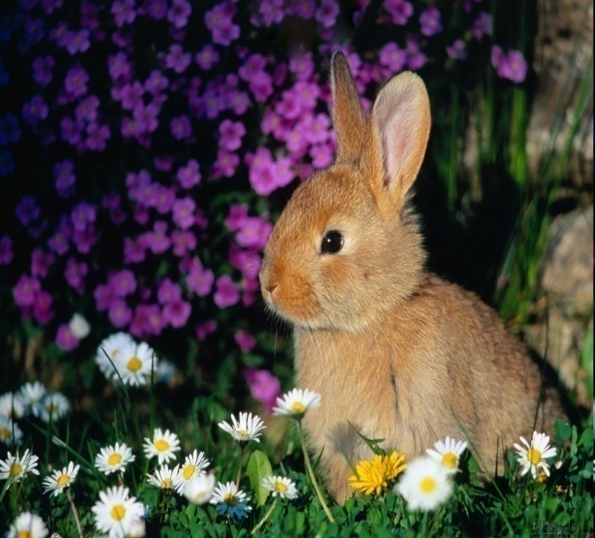
ЗАГАДКА
Много бед таят леса,
Волк, медведь там и лиса.
Там зверек живет в тревоге,
От беды уносит ноги.
Ну-ка, быстро отгадай-ка,
Как зверек зовется?
ЗАЯЦ

Slide 8
Лексическое значение
Небольшой пугливый зверёк семейства грызунов, с длинными задними ногами и длинными ушами.
Однокоренные слова:
зайчик
заячий
зайчиха
зайчатина
зайчонок

Slide 9
ПОСЛОВИЦЫ
За двумя зайцами погонишься – ни одного не поймаешь.
Труслив, как заяц, пакостливый, как кошка.

Slide 10
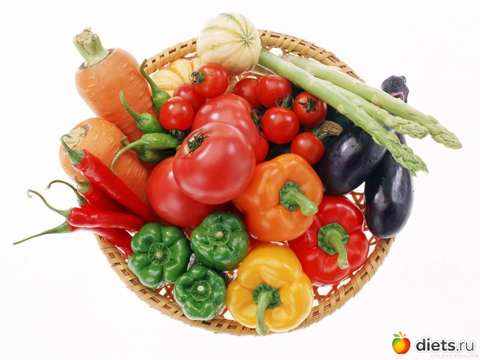
Тренажёр
«Словарные слова»
«Овощи»

Slide 11
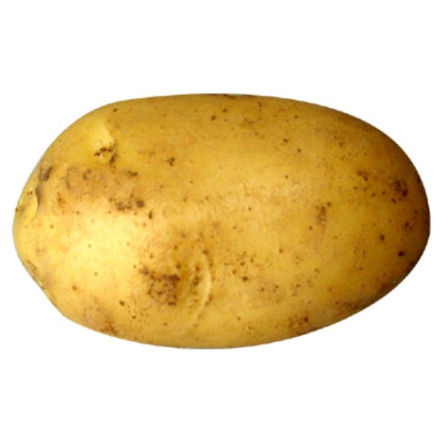
К…ртоф…ль
А
И
О
Е

Slide 12
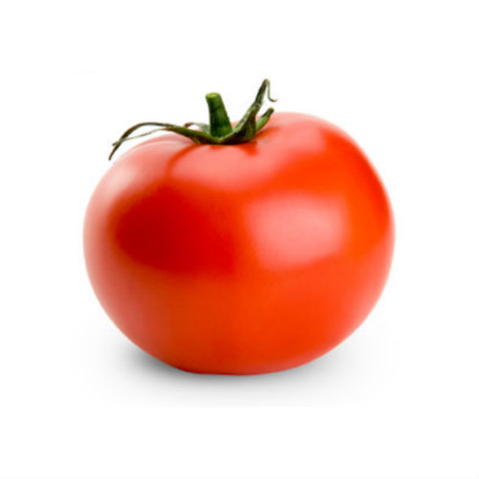
П….м…дор
О
А
И
Е

Slide 13
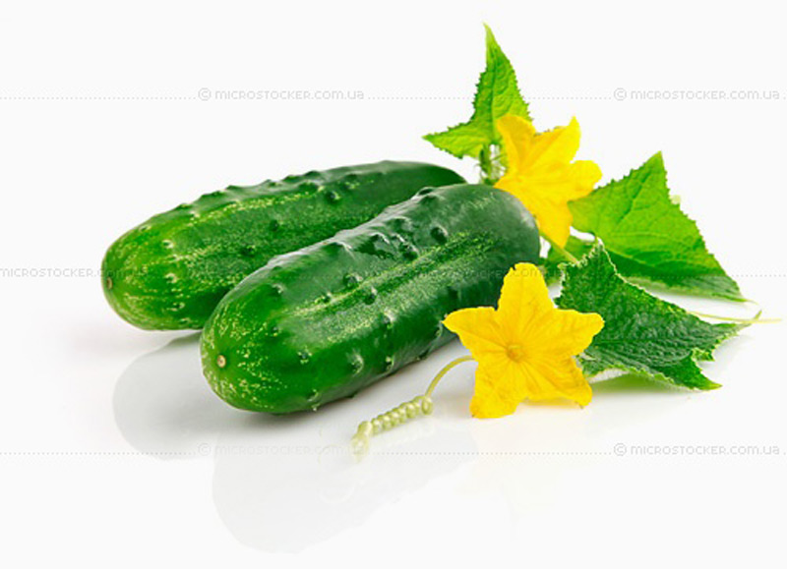
…гурец
А
О

Slide 14
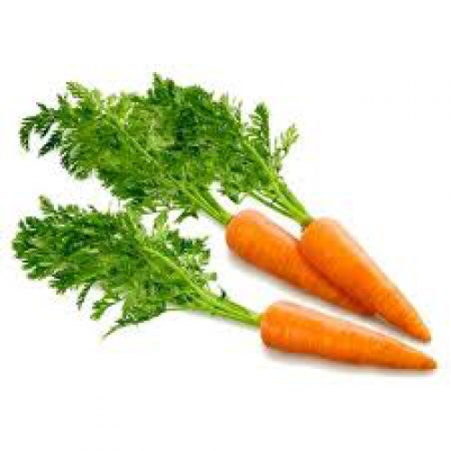
М…рковь
А
О

Slide 15
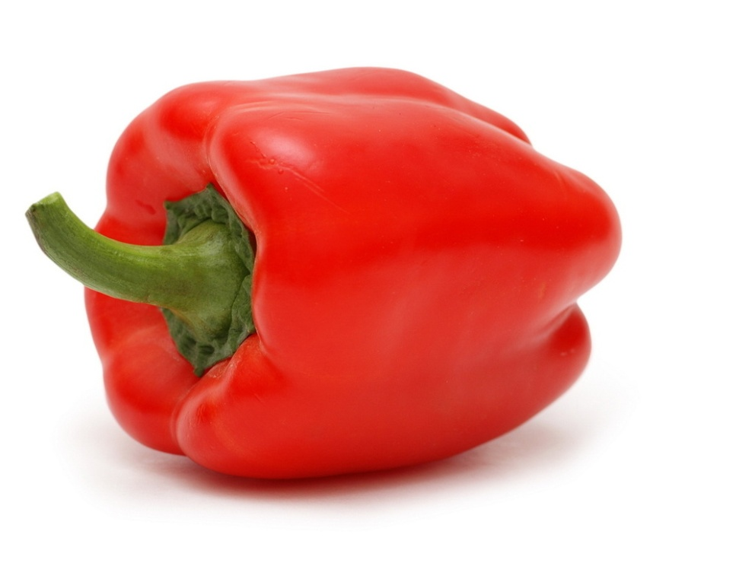
Пер…ц
Е
И

Slide 16
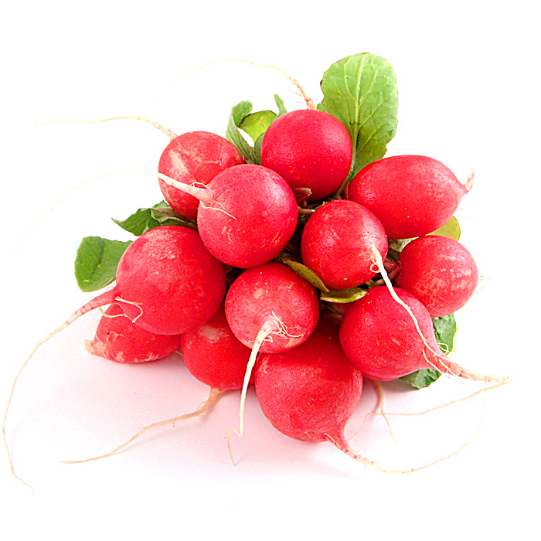
Р…дис
И
Е

Slide 17
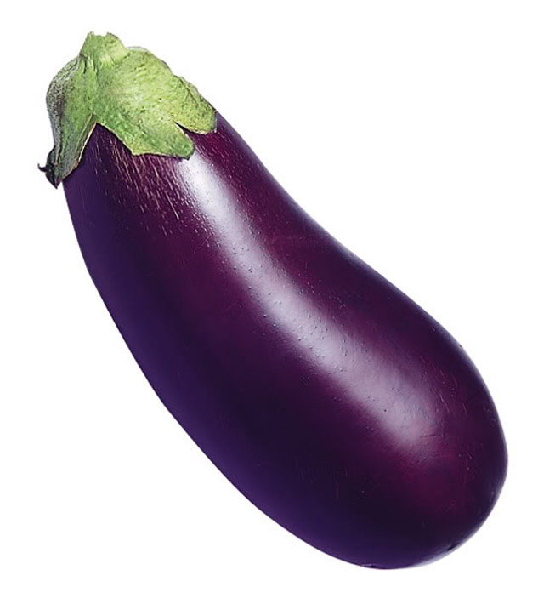
Б…кл…жан
А
О

Slide 18
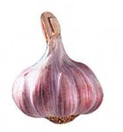
Ч…снок
Е
И

Slide 19
Вывод: внедрение нетрадиционных методов, форм, приёмов работы со словом, в знакомстве с увлекательным развивающим материалом: познавательными текстами, высказываниями, пословицами, поговорками, играми со словом, вопросами и практическими заданиями повысит эффективность усвоения слов.
Главное – надо проводить каждодневную, целенаправленную, разнообразную работу по усвоению учащимися правописания словарных слов, результатами которой, станут успехи наших учеников.

Slide 20
Литература:
1. Агафонов В.В. «Неправильные правила для словарных слов и не только» 2. Парамонова Л.Г. «Как овладеть правописанием «словарных слов» 3. Бакулина Г.А. «Новый подход к словарно-орфографической работе на уроках русского языка»
4. «Словарные слова в образах и картинках» Пособие в 2х частях. 5. Тирских В.Н. «Словарная работа»

